Slide 1

Evaluación BDA-II H4
SERGIO ANDRES MENDOZA ALVARADO

Slide 2
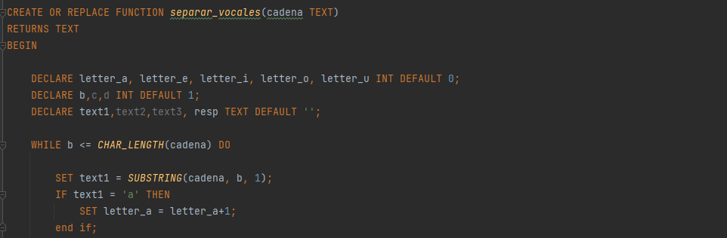
¿Que es el lenguaje procedural en MYSQL?
El lenguaje procedural en bases de datos se refiere a un conjunto de instrucciones y estructuras de control que permiten la creación de programas o rutinas que pueden ser almacenados en la base de datos y ejecutados dentro del motor de la misma.

Slide 3
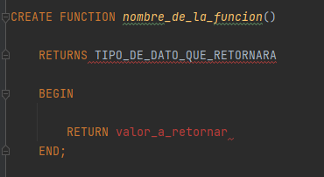


¿Qué es una función?
Creación de una función
Parámetro y tipo de dato que retornara
Inicio y final de la funcion
Una función es como una función de agregación que se adhiere a nuestros requerimientos, ya sea realizar tareas como verificar la edad menor en un atributo de una tabla, u otros usos, requerimientos que necesita el programador y solventar sus necesidades.

Slide 4
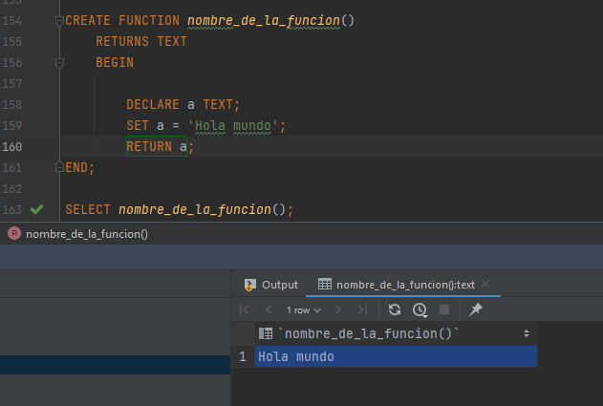
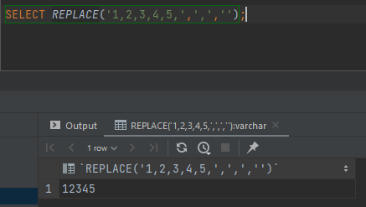
DIFERENCIA ENTRE FUNCIONES Y PROCEDIMIENTOS ALMACENADOS
Una función realiza un trabajo en especifico que el programador ya halla programado, por ejemplo quizá una función que se mueva entre tablas para eliminar registros repetidos.
Una función de agregación o procedimientos almacenados son funciones que ya vienen programadas y dirigidas a realizar trabajos en específicos.

Slide 5
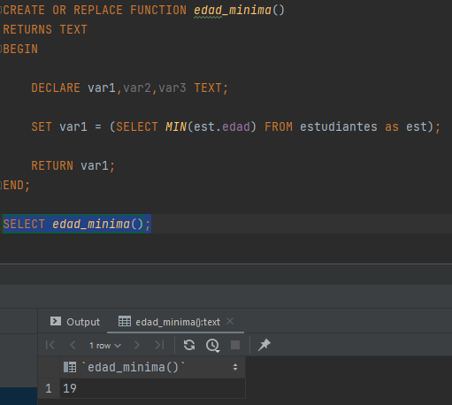
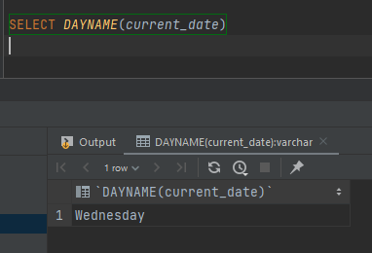
¿Cómo se ejecuta una función y un procedimiento almacenado.?
UTILIZAMOS EL YA CONOCIDO “SELECT” PARA EJECUTAR UNA FUNCION O TAMBIEN A UN PROCEDIMIENTO ALMACENADO.

Slide 6
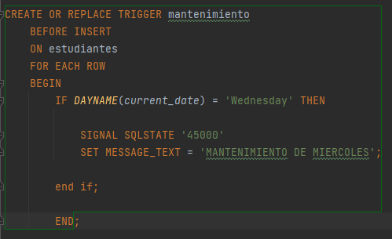
Defina que es un TRIGGER en MySQL
Un trigger, también conocido como desencadenador, es un objeto de programación en una base de datos que se asocia a una tabla y se dispara automáticamente cuando se realiza una determinada operación en dicha tabla. Los triggers permiten ejecutar un conjunto de instrucciones o acciones de manera automática antes o después de que ocurra un evento en la tabla, como una inserción INSERT, actualización UPDATE o eliminación DELETE de datos.

Slide 7
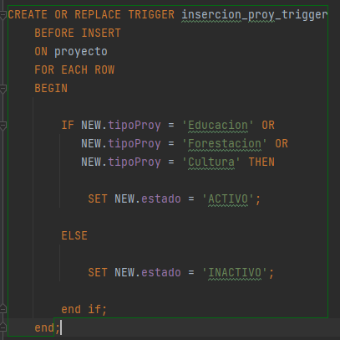
En un trigger que papel juega las variables OLD y NEW
En un trigger de inserción BEFORE INSERT, la variable NEW se utiliza para acceder a los nuevos valores que serán insertados en la tabla.
En un trigger de actualización BEFORE UPDATE, las variables OLD y NEW se utilizan para comparar los valores antiguos y nuevos de las columnas específicas que están siendo modificadas. La variable OLD contiene los valores antiguos y la variable NEW contiene los valores nuevos.
En un trigger de eliminación BEFORE DELETE, la variable OLD se utiliza para acceder a los valores de la fila que será eliminada.

Slide 8
En un trigger que papel juega los conceptos(cláusulas) BEFORE o AFTER
Las clausulas BEFORE y AFTER juegan un papel importante ya que dependiendo de estas deberemos usar las variables NEW u OLD dependiendo el uso que le daremos a nuestro trigger.
Estas dos son preposiciones de tiempo, traduciendo un trigger de tipo before podemos decir:
Crear o reemplazar trigger antes de una insersion en la tabla X por cada elemento realizar: [PROCESO] terminar;
Quiza sea un poco complejo comprender un trigger, pero en mi video que esta subido en Github explico de mejor manera.

Slide 9
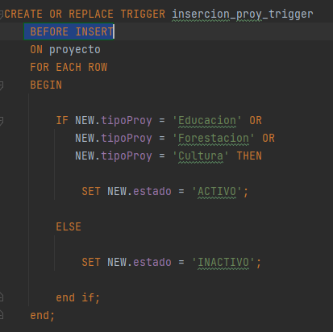
A que se refiere cuando se habla de eventos en TRIGGERS
Los eventos son: UPDATE, DELETE e INSERT.
Estos eventos al momento de ejecutarse, nuestro trigger reaccionara a ellos, (es por ello que también es parte de su estructura) y aplicaran la lógica dentro de ellos, también variara si estos son de tipo BEFORE o AFTER.

Slide 10
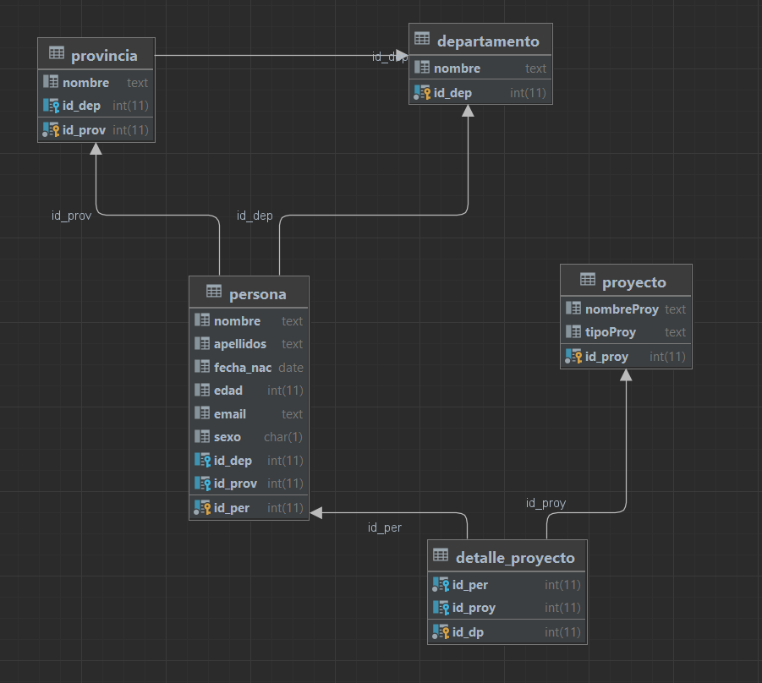
EJERCICIO 9

Slide 11
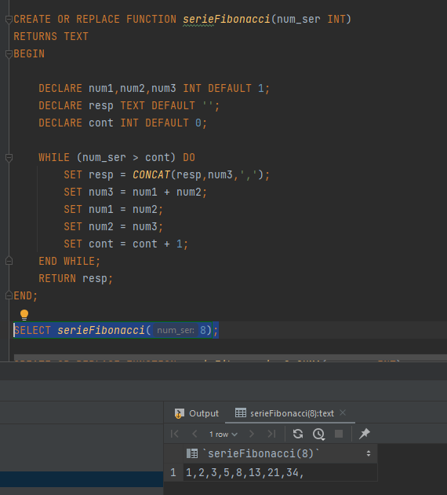
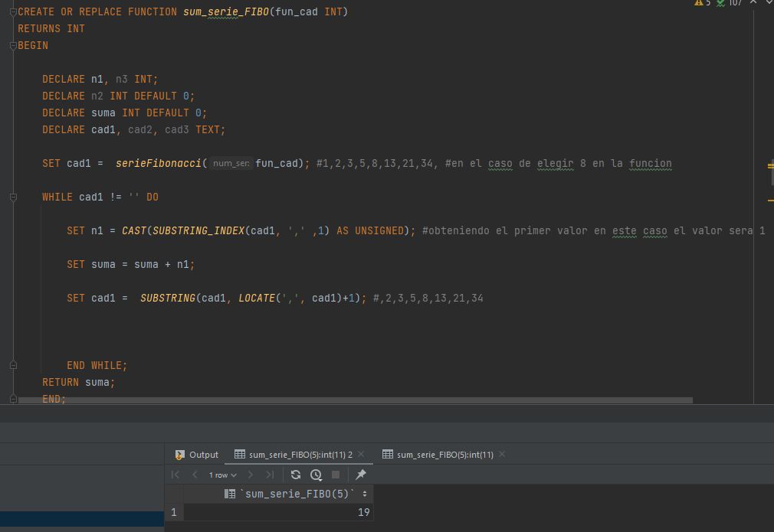
EJERCICIO 10

Slide 12
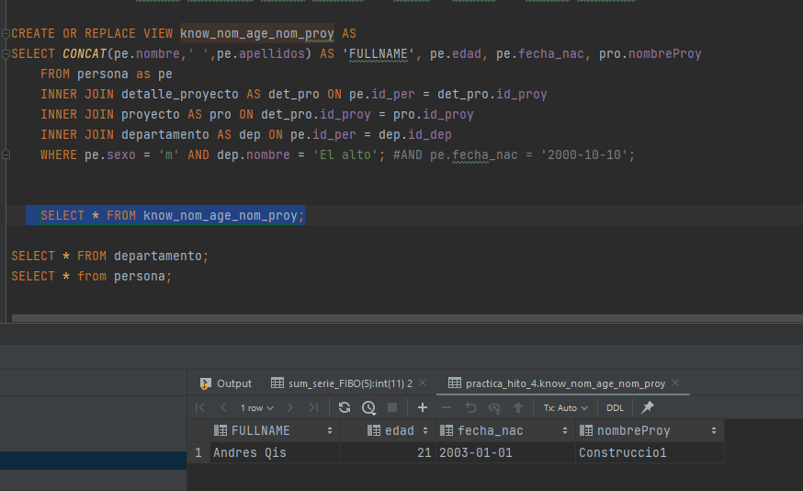
Ejercicio 11

Slide 13
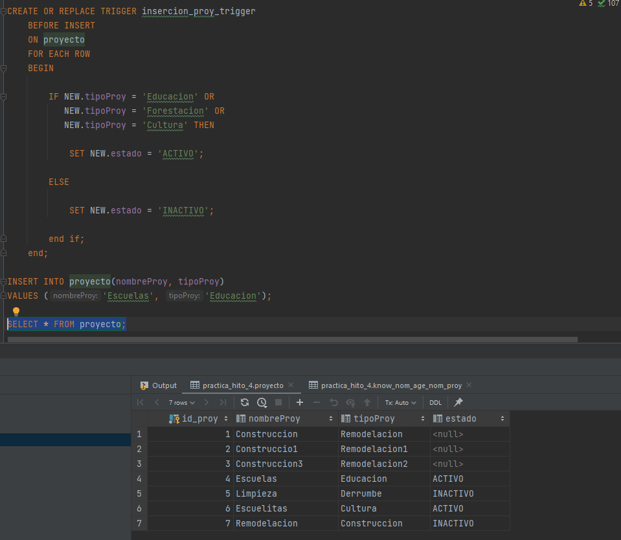
EJERCICIO 12

Slide 14
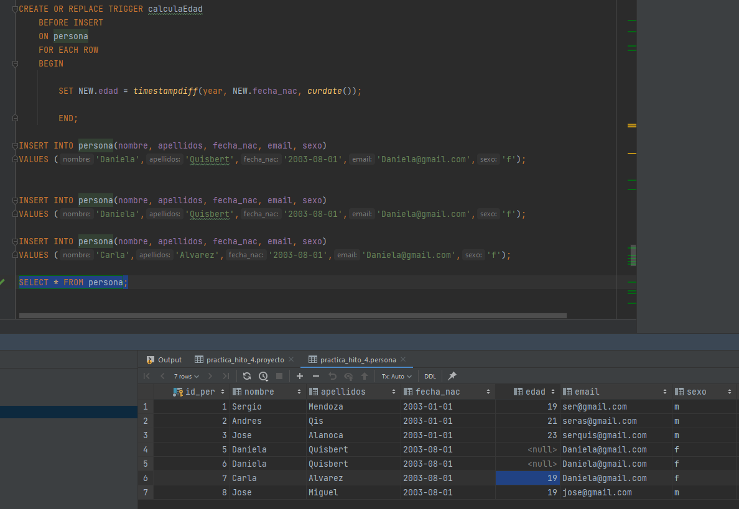
Ejercicio 13

Slide 15
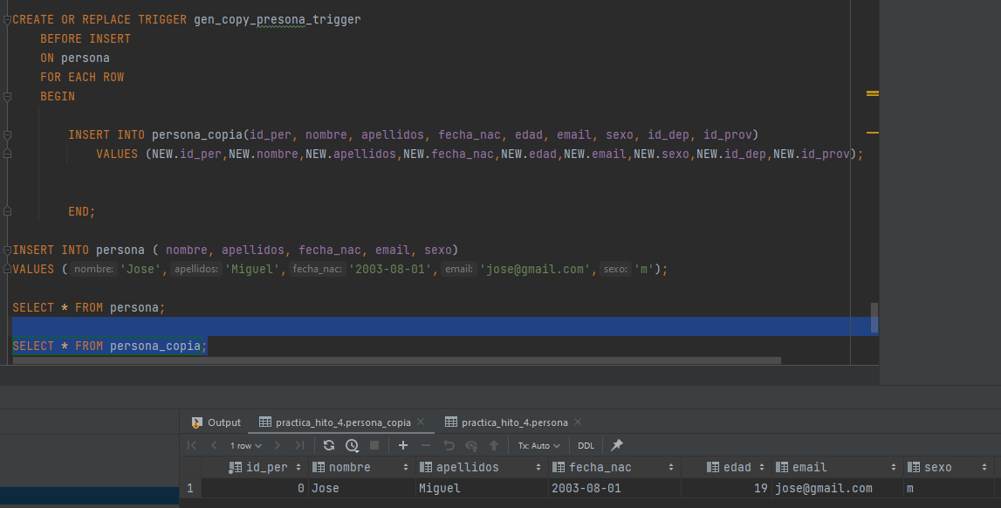
Ejercicio 14

Slide 16
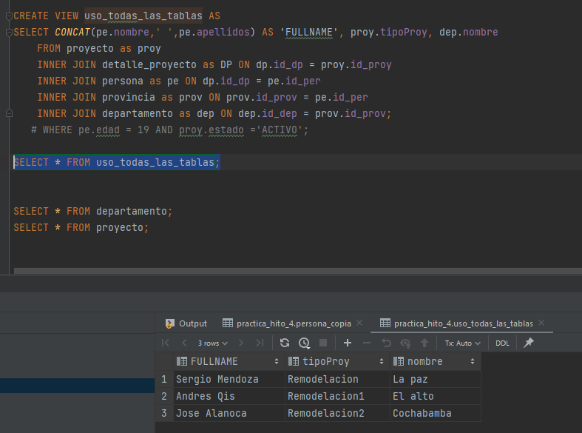
Ejercicio 15

Slide 17

Gracias

